Slide 1


12 paskaita. Grafinės sąsajos (GUI) kūrimas
1 LYGIS
2023
Aurimas Aleksandras Nausėdas
Notes:
Dabar pakalbesime apie grafines sasajos kurima ir ()

Slide 2
12 paskaita. Grafinės sąsajos (GUI) kūrimas
Šiandien išmoksite
01
Susipažinsime su Tkinter biblioteka
02
Kurti paprastus GUI objektus
03
Kurti norimus GUI layout’us
Notes:
Siandien susipazinsime su Tkinter biblioteka, kaip kurti paprastus GUI objektus ir norimus GUI layout’us o pradekime nuo ()

Slide 3
12 paskaita. Grafinės sąsajos (GUI) kūrimas
Grafinės sąsajos objektai
Label – užrašas (kortelė)
Button – mygtukas
Entry – laukelis
Menu – meniu
Frame – rėmelis
Checkbutton – varnelė
Listbox – sąrašas
Scrollbar – sąrašo slinkimo juosta
Notes:
Sveiki, visi! Džiaugiuosi matydamas tiek daug veidų, norinčių sužinoti apie Python ir jo gebėjimą kurti grafines vartotojo sąsajas arba GUI mūsų kasdienine kalba. Tiems, kurie gali būti tikri, GUI yra vartotojo sąsajos tipas, leidžiantis vartotojams bendrauti su elektroniniais įrenginiais naudojant grafines piktogramas ir vaizdinius indikatorius. GUI naudojamos visais skaitmeninio gyvenimo aspektais – nuo programinės įrangos iki tinklalapių ir net išmaniuosiuose telefonuose.
Šiandien mes mokysimės apie GUI programavimą naudojant Python. Python yra nuostabi kalba, kurią ne tik lengva išmokti, bet ir galinga, joje yra daug bibliotekų, todėl ji yra populiarus pasirinkimas atliekant įvairias užduotis, įskaitant GUI kūrimą.
Bet ką tiksliai turime omenyje, kai kalbame apie GUI Python? „Python“ yra keletas bibliotekų, skirtų kurti GUI, pvz., „Tkinter“, „PyQt“ ir „wxPython“. Mūsų kurse daugiausia dėmesio skirsime „Tkinter“, nes tai paprasta naudoti, patikima biblioteka, kuri standartiškai pateikiama kartu su Python, todėl tai puiki vieta pradėti.
Norint suprasti GUI programavimą, svarbu susipažinti su kai kuriais pagrindiniais GUI objektais. Šie objektai, taip pat žinomi kaip valdikliai, yra pagrindiniai bet kurios sąsajos elementai. Jie apima:
Label arba uzrasa: tai valdiklis, naudojamas tekstui ar vaizdams rodyti. Etiketės paprastai nesąveikauja su vartotoju; jie tik tam, kad parodytų informaciją.
Button arba mygtukas: kaip rodo pavadinimas, mygtukas yra tai, ką spustelite! Mygtukai paprastai atlieka funkciją, kai juos spusteli vartotojas.
Entry arba įrašas: šis valdiklis naudojamas vienos eilutės teksto įvedimo laukams, kuriuose vartotojas gali įvesti tekstą.
Menu arba Meniu: naudojamas parinkčių, kurias vartotojas gali pasirinkti, sąrašui pateikti.
Fram arba rėmelis: rėmeliai iš esmės yra konteineriai, kuriuose galima tvarkyti ir sugrupuoti kitus valdiklius.
Checkbutton arba varnele: šis valdiklis leidžia vartotojui pasirinkti parinktį arba panaikinti jos pasirinkimą. Iš esmės tai yra langelis, kurį galima pažymėti arba atžymėti.
Sąrašas arba Listbox: Šis valdiklis naudojamas sąrašui, iš kurio vartotojas gali pasirinkti vieną ar kelias parinktis, rodyti.
Sąrašo slinkimo juosta arba Schoolbar: Šis valdiklis pridedamas prie kitų valdiklių, pvz., sąrašų laukelių ar teksto laukų, kad vartotojas galėtų slinkti ir pasiekti visą turinį, jei jis netelpa į valdiklio matomą sritį.
Per ateinančias kelias savaites mes išsamiai išnagrinėsime, kaip veikia kiekvienas iš šių GUI objektų, kaip juos koduoti „Python“ ir kaip juos panaudoti kuriant patrauklią ir intuityvią vartotojo sąsają. Šio kurso pabaigoje turėsite tvirtus GUI kūrimo pagrindus Python, o tai atvers daug įdomių durų jūsų programavimo kelionei.
Taigi, prisisegkime ir pradėkime nuo šio jaudinančio Python GUI programavimo nuotykio!

Slide 4
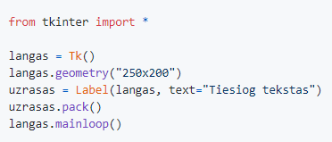
12 paskaita. Grafinės sąsajos (GUI) kūrimas
Minimali programa
1
Notes:
Dabar, kai suprantame pagrindinius grafinės vartotojo sąsajos arba GUI blokus, pritaikykime šias žinias praktikoje su labai minimaliu GUI programos pavyzdžiu, naudojant Python ir Tkinter biblioteką.
Paaiškinsiu kiekvieną kodo eilutę, kad būtų geriau suprasti:
from tkinter import *
Taip mes importuojame visas funkcijas iš Tkinter bibliotekos į mūsų Python scenarijų. Tkinter yra galinga biblioteka, leidžianti kurti langus ir įvairius kitus GUI objektus ar valdiklius. Žvaigždutė (*) čia reiškia, kad importuojame viską iš tkinter.
pitonas
langas = Tk()
Čia mes kuriame pagrindinį programos langą. „Tk()“ yra funkcija, kuri sukuria aukščiausio lygio langą – pagrindinį konteinerį, kuriame bus visi kiti valdikliai. Šį langą saugome kintamajame 'langas'.
langas.geometry("250x200")
Šia eilute apibrėžiame programos lango dydį. Eilutė "250x200" žymi lango plotį (250 pikselių) ir aukštį (200 pikselių).
uzrasas = Etiketė (langas, text="Tiesiog tekstas")
Čia sukuriame etiketės valdiklį. Etiketė yra valdiklis, rodantis tekstą arba vaizdus. Funkcija Label turi du parametrus: pirminį valdiklį (šiuo atveju „langas“) ir tekstą, kurį norite rodyti. Šiuo atveju rodomas tekstas „Tiesiog tekstas“. Tada šis etiketės valdiklis priskiriamas kintamajam „uzrasas“.
uzrasas.pack()
Pack() metodas yra paprastas būdas įdėti valdiklius lange. Jis automatiškai efektyviai nustato valdiklio padėtį ir dydį. Čia ji naudojama mūsų „užrasų“ etiketei užklijuoti ant mūsų „lango“ lango.
langas.mainloop()
Galiausiai ši kodo eilutė inicijuoja mūsų GUI įvykių kilpą. Įvykių ciklas yra nesibaigiantis ciklas, kuris laukia įvykių ir apdoroja juos, kai jie įvyksta. Tai labai svarbu, nes langas pasirodo ekrane ir leidžia vartotojams sąveikauti su viduje esančiais valdikliais.
Tai yra pagrindinis pavyzdys, kaip GUI programa veikia Python. Rodomas langas su tekstu „Tiesiog tekstas“. Vykdydami šį kursą išmoksime sukurti sudėtingesnes sąsajas su papildomais GUI elementais. Pamatysime, kaip bendrauti su vartotoju, kaip reaguoti į vartotojo įvykius ir dar daugiau. Tačiau principai išlieka tie patys. Taigi, tęskime savo kelionę į Python GUI programavimą!

Slide 5
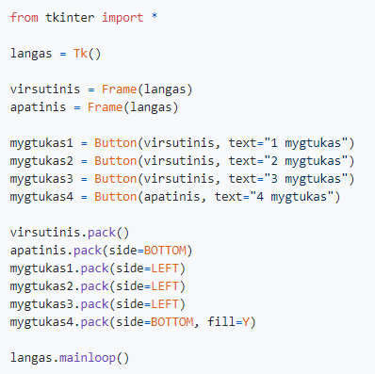
12 paskaita. Grafinės sąsajos (GUI) kūrimas
Grafinių objektų formavimas rėmeliuose (su pack funkcija)
2
Notes:
Puiku, pereikime prie išsamesnio pavyzdžio, kuris padės suprasti rėmelių naudojimą ir paketo funkciją valdikliams nustatyti ir formatuoti. Pateiktame kodo fragmente sukursime keturis mygtukus ir sudėliosime juos į du rėmelius pagrindiniame lange.
Išskaidykime kodą:
from tkinter import *
Kaip jau aptarėme anksčiau, ši eilutė importuoja viską iš tkinter bibliotekos, kad galėtume naudoti savo scenarijuje.
langas = Tk()
Čia kuriame pagrindinį programos langą.
virsutinis = Rėmas (langas)
apatinis = Rėmas (langas)
Toliau kuriame du rėmelio valdiklius. Rėmeliai, šiame kontekste dažnai vadinami „virsutinis“ ir „apatinis“, yra konteinerio valdikliai. Konteinerio valdiklis naudojamas kitiems valdikliams tvarkyti. Čia mes kuriame du rėmelius pagrindiniame lange „langas“.
mygtukas1 = Button(virsutinis, text="1 mygtukas")
mygtukas2 = Button (virsutinis, text="2 mygtukas")
mygtukas3 = Button (virsutinis, text="3 mygtukas")
mygtukas4 = Button (apatinis, text="4 mygtukas")
Čia kuriame keturis mygtukų valdiklius, kurių kiekvienas turi skirtingas etiketes. Pirmieji trys mygtukai priskiriami „virsutinio“ rėmeliui, o ketvirtasis – „apatinio“ rėmeliui.
virsutinis.pack()
apatinis.pack(side=BOTTOM)
Toliau mes naudojame pakuotės metodą, kad tvarkytume rėmelius pagrindiniame lange. Pagal numatytuosius nustatymus paketas () talpina valdiklius lango viršuje. „Apatinio“ atveju nurodėme, kad norime, kad jis būtų supakuotas lango apačioje, naudodami argumentą „side=BOTTOM“.
mygtukas1.pack(side=LEFT)
mygtukas2.pack(side=LEFT)
mygtukas3.pack(side=LEFT)
mygtukas4.pack (puse = APAČIA, užpildykite = Y)
Šios eilutės įdeda mygtukų valdiklius į rėmelius. Mygtukus „virsutinio“ rėmelyje vieną po kito pakuojame į kairę pusę. Mygtukui „apatinio“ rėmelyje pakuojame jį apačioje. Argumentas „fill=Y“ reiškia, kad mygtukas išsitemps vertikaliai, kad užpildytų bet kokią papildomą erdvę rėmelyje.
langas.mainloop()
Galiausiai ši eilutė pradeda mūsų GUI įvykių kilpą.
Šiame pavyzdyje matome, kaip metodas pack() ir Frame valdikliai gali padėti mums valdyti GUI programų išdėstymą. Pack() metodas suteikia greitą ir paprastą būdą valdyti valdiklių padėtį ir dydį, o rėmeliai leidžia grupuoti ir valdyti kitus valdiklius kartu. Kitose sesijose toliau tyrinėsime, kaip panaudoti šiuos ir kitus įrankius kuriant sudėtingesnes ir interaktyvesnes Python GUI.

Slide 6
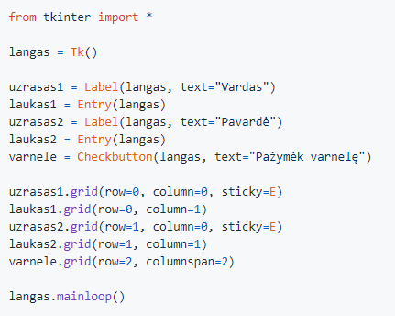
12 paskaita. Grafinės sąsajos (GUI) kūrimas
Grafinių objektų formavimas lentelėje (su grid funkcija)
3
Notes:
Puiku, dabar atkreipkime dėmesį į kitą svarbų „Tkinter“ aspektą – grid() metodą, leidžiantį išdėstyti valdiklius labiau lentelėse, panašiai kaip tinklelis.
Kodas, kurį bendrinote, sukurs formą su etiketėmis, įvesties laukais ir žymimuoju laukeliu. Štai kaip tai veikia:
from tkinter import *
Ši eilutė importuoja Tkinter biblioteką, kurią naudosime kurdami savo GUI.
langas = Tk()
Taip sukuriamas mūsų pagrindinis langas.
uzrasas1 = Label (langas, text="Vardas")
laukas1 = Entry(langas)
uzrasas2 = Label (langas, text="Pavardė")
laukas2 = Entry (langas)
varnele = Checkbutton(langas, text="Pažymėk varnelę")
Čia sukuriame savo valdiklius: dvi etiketes („uzrasas1“ ir „uzrasas2“) su tekstu, du teksto įvesties laukus („laukas1“ ir „laukas2“) ir žymimąjį laukelį („varnele“).
uzrasas1.grid(eilutė=0, stulpelis=0, lipnus=E)
laukas1.grid(eilutė=0, stulpelis=1)
uzrasas2.grid(eilutė=1, stulpelis=0, lipnus=E)
laukas2.grid(eilutė=1, stulpelis=1)
varnele.grid(eilutė = 2, stulpelių ilgis = 2)
Tada mes naudojame grid() metodą, kad nustatytume savo valdiklius. Grid() metodas sutvarko valdiklius tinklelio struktūroje lange arba rėmelyje. Čia „eilutė“ reiškia eilutės numerį, o „stulpelis“ reiškia stulpelio numerį tinklelyje. Parinktis „lipni“ nurodo, prie kurios langelio pusės turi prilipti valdiklis. Čia „E“ reiškia, kad valdiklis prilips prie langelio dešinės arba rytinės pusės.
„uzrasas1“ ir „uzrasas2“ yra dešinėje pirmojo atitinkamų eilučių stulpelio pusėje. „laukas1“ ir „laukas2“ yra antrame atitinkamų eilučių stulpelyje. Žymimasis laukelis „varnele“ yra trečioje eilutėje ir apima du stulpelius dėl parinkties „columnspan=2“.
langas.mainloop()
Galiausiai pradedame pagrindinio įvykio kilpą, dėl kurios ekrane pasirodo langas.
Naudodami grid() metodą valdikliams įdėti, galime turėti struktūriškesnį išdėstymą, palyginti su pack() metodu. Šis metodas ypač naudingas kuriant formas ar kitus elementus, kur tinkamesnis lentelės išdėstymas.

Slide 7
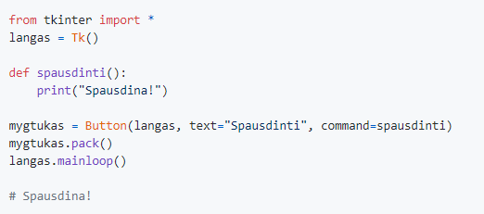
12 paskaita. Grafinės sąsajos (GUI) kūrimas
Kaip įdėti funkciją paleidžiantį mygtuką
4
Notes:
Gerai, aptarkime įvykių tvarkymo „Tkinter“ koncepciją, kuri yra apie tai, kad jūsų GUI programa reaguotų į vartotojo sąveiką. Kodas, kurį bendrinote, sukuria paprastą langą su mygtuku, kurį paspaudus išspausdinamas "Spausdina!" konsolėje. Tai yra pagrindinis įvykių tvarkymo pavyzdys. Štai kaip tai veikia:
from tkinter import *
Ši eilutė importuoja visas funkcijas ir klases iš Tkinter bibliotekos.
langas = Tk()
Taip sukuriamas mūsų pagrindinis langas.
def spausdinti():
spausdinti („Spausdina!“)
Čia apibrėžiame funkciją pavadinimu 'spausdinti', kuri spausdina tekstą "Spausdina!" kai skambina. Tai veiksmas, kurį norime atlikti spustelėjus mygtuką.
mygtukas = Button (langas, text="Spausdinti", command=spausdinti)
Tada sukuriame mygtuko valdiklį. Parametras „tekstas“ nustato ant mygtuko rodomą tekstą. Čia ypač svarbus parametras „komandos“. Nurodoma funkcija, kuri turi būti iškviesta paspaudus mygtuką. Šiuo atveju nustatome funkciją „spausdinti“, kurią apibrėžėme anksčiau. Taigi, paspaudus mygtuką, iškviečiama funkcija 'spausdinti' ir "Spausdina!" yra atspausdintas konsolėje.
mygtukas.pack()
Pack() metodas įdeda mygtuką į langą.
langas.mainloop()
Galiausiai ši eilutė inicijuoja mūsų GUI įvykių kilpą.
Tai yra pagrindinis pavyzdys, kaip įvykių tvarkymas veikia GUI programoje. Įvykiai yra programos aptikti veiksmai arba įvykiai, pvz., paspaudimas arba klavišo paspaudimas, ir jie yra pagrindinė bet kokios interaktyvios programinės įrangos dalis. Mūsų atveju įvykis yra mygtuko paspaudimas, o įvykių tvarkytoja yra funkcija „spausdinti“.

Slide 8
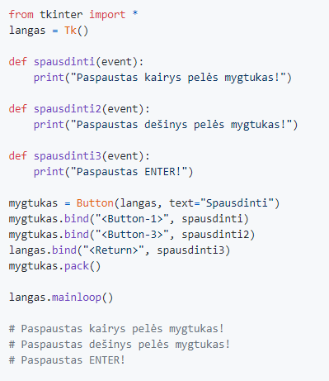
12 paskaita. Grafinės sąsajos (GUI) kūrimas
Kaip esant skirtingiems vartotojo veiksmams, paleisti skirtingas funkcijas
5
Notes:
Toliau klabesime kaip skirtingos funkcijos gali būti suaktyvintos skirtingais vartotojo veiksmais. Tiksliau, mes reaguojame į pelės paspaudimus ir klaviatūros įvestis.
from tkinter import *
Kaip visada, pradedame importuodami Tkinter biblioteką.
langas = Tk()
Taip sukuriamas pagrindinis mūsų programos langas.
def spausdinti(event):
print("Paspaustas kairys pelės mygtukas!")
def spausdinti2(event):
print("Paspaustas dešinys pelės mygtukas!")
def spausdinti3(event):
print("Paspaustas ENTER!")
Čia apibrėžiame tris funkcijas, skirtas reaguoti į tris skirtingus vartotojo veiksmus: kairiojo pelės paspaudimo, dešiniojo pelės paspaudimo ir klavišo ENTER paspaudimą. Kiekviena funkcija spausdina skirtingą pranešimą.
mygtukas = Button (langas, text="Spausdinti")
Šioje eilutėje sukuriamas mygtukas su tekstu „Spausdinti“.
pitonas
Nukopijuokite kodą
mygtukas.bind("<Button-1>", spausdinti)
mygtukas.bind("<Button-3>", spausdinti2)
langas.bind("<Return>", spausdinti3)
Šios linijos susieja skirtingus veiksmus su mūsų apibrėžtomis funkcijomis. Funkcija bind() naudojama funkcijai susieti su konkrečiu įvykiu. "<Button-1>" reiškia kairiojo pelės mygtuko paspaudimą, o "<Button-3>" reiškia dešiniojo pelės mygtuko paspaudimą. Šie veiksmai yra atitinkamai susieti su funkcijomis „spausdinti“ ir „spausdinti2“.
Be to, „<Return>“ reiškia įvykį, kai paspaudžiamas ENTER klavišas, ir jis yra susietas su funkcija „spausdinti3“. Atkreipkite dėmesį, kad klavišo ENTER įvykis yra susietas su visu langu („langas“), o ne su mygtuku.
mygtukas.pack()
Tada mes įdedame mygtuką lange naudodami pack() metodą.
langas.mainloop()
Galiausiai ši eilutė inicijuoja GUI įvykių ciklą.
Naudodami šį kodą efektyviai sukūrėme reaguojantį mygtuką, kuris veikia skirtingai, priklausomai nuo vartotojo įvesties. Jei kairiuoju pelės mygtuku spustelėkite mygtuką "Paspaustas kairys pelės mygtukas!" yra atspausdintas. Jei dešiniuoju pelės mygtuku spustelėkite jį, "Paspaustas dešinys pelės mygtukas!" yra atspausdintas. Jei paspausite ENTER klavišą bet kurioje lango vietoje, "Paspaustas ENTER!" yra atspausdintas.
Toks skirtingų veiksmų susiejimas su skirtingais įvykiais yra esminis interaktyvių programų kūrimo aspektas. Naudodami Tkinter bind() metodą, galite priversti savo programas reaguoti į beveik bet kokį vartotojo įvestį, nesvarbu, ar tai būtų pelės paspaudimai, klavišų paspaudimai ar net pelės judesiai. Tęsdami šį kursą išnagrinėsime sudėtingesnius eventu/ivykiu tvarkymo būdus, kad sukurtume patrauklesnes ir interaktyvesnes programas.

Slide 9
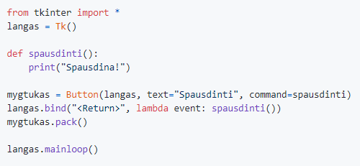
12 paskaita. Grafinės sąsajos (GUI) kūrimas
Kaip per bind iškviesti funkciją be "event" argumento
6
Notes:
įdomi renginių tvarkymo dalis Tkinteryje. Kaip galbūt pastebėjote, ankstesniuose pavyzdžiuose mes visada įtraukėme parametrą „įvykis“ į savo funkcijas, kurias naudojome įvykiams tvarkyti. Šis parametras nurodo įvykį, kuris suaktyvino funkciją. Jame yra duomenų apie įvykį, pvz., pelės padėtis paspaudimo metu arba klavišas, paspaustas per klaviatūros įvykį. Tačiau gali būti atvejų, kai norime iškviesti funkciją, kuri nepriima įvykio argumento. Aptarkime, kaip tai tvarkoma kode, kurį bendrinate.
from tkinter import *
Pradedame, kaip įprasta, importuodami viską iš Tkinter bibliotekos.
langas = Tk()
Ši eilutė sukuria pagrindinį mūsų programos langą.
def spausdinti():
spausdinti („Spausdina!“)
Čia apibrėžiame funkciją „spausdinti“, kuri nepriima įvykio argumento. Viskas, ką ji daro, tai atspausdina "Spausdina!" į pultą, kai skambina.
mygtukas = Button(langas, text="Spausdinti", command=spausdinti)
Šioje eilutėje sukuriamas mygtukas su tekstu „Spausdinti“. Argumentas „komanda“ nustatytas į mūsų funkciją „spausdinti“, taigi, paspaudus mygtuką, iškviečiama mūsų funkcija.
langas.bind("<Return>", lambda event: spausdinti())
Štai čia viskas darosi įdomiai. Ši eilutė susieja ENTER klavišo paspaudimą su mūsų funkcija. Bet kadangi mūsų funkcija nenaudoja įvykio argumento, turime naudoti lambda funkciją, kad ją iškviestume. Lambda funkcija yra maža, anoniminė funkcija, kuri apibrėžiama skrydžio metu. Šiuo atveju reikia „įvykio“ argumento, bet su juo nieko nedaro; ji tiesiog vadina mūsų funkciją „spausdinti“.
mygtukas.pack()
Tada mes įdedame mygtuką lange naudodami pack() metodą.
langas.mainloop()
Galiausiai ši eilutė inicijuoja įvykio kilpą.
Su šiuo kodu, paspaudus mygtuką arba klavišą ENTER, atsiras "Spausdina!" atspausdinti į konsolę. Tai parodo, kad „Tkinter“ įvykiais pagrįstos funkcijos gali būti lanksčios naudojant lambda funkciją ir valdyti situacijas, kai iškviečiamai funkcijai nereikia įvykio argumento. Toks lankstumas yra galingas įrankis kuriant interaktyvias GUI programas.

Slide 10
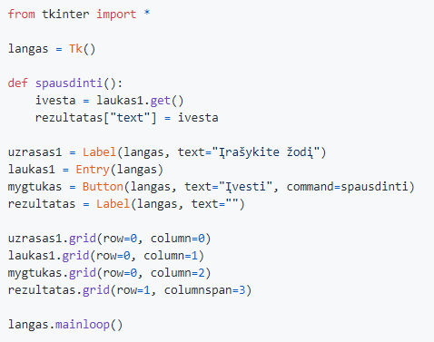
12 paskaita. Grafinės sąsajos (GUI) kūrimas
Kaip per grafinę sąsają nuskaityti ir atspausdinti duomenis
7
Notes:
Dabar puikiai iliustruojame, kaip sąveikauti su vartotojo įvesties duomenimis GUI programoje naudojant Tkinter. Cia parodyta, kaip užfiksuoti, rodyti ir sąveikauti su duomenimis, kuriuos naudotojas įvedė per GUI. Išskaidykime kodą:
from tkinter import *
Ši eilutė importuoja viską iš Tkinter bibliotekos, kaip mes jau žinome.
langas = Tk()
Čia sukuriame pagrindinį programos langą.
def spausdinti():
ivesta = laukas1.get()
rezultatas["tekstas"] = ivesta
Šioje funkcijoje pirmiausia gauname tekstą, kurį vartotojas įvedė į įrašo valdiklį 'laukas1' naudodami get() metodą. Tada atnaujiname etiketės valdiklio „rezultatas“ tekstą, kad būtų rodomas šis tekstas, naudodami žodyno stiliaus naujinimą, kad pakeistume etiketės „teksto“ ypatybę.
uzrasas1 = Label(langas, text="Įrašykite žodį")
laukas1 = Entry(langas)
mygtukas = Button(langas, text="Įvesti", command=spausdinti)
rezultatas = Label(langas, text="")
Čia sukuriame savo valdiklius: dvi etiketes (viena skirta instrukcijoms, kita – rezultatams), įvesties laukas, skirtas vartotojui įvesti tekstą, ir mygtukas, kuris paspaudus suaktyvina funkciją „spausdinti“.
pitonas
Nukopijuokite kodą
uzrasas1.grid(row=0, column=0)
laukas1.grid(row=0, column=1)
mygtukas.grid(row=0, column=2)
rezultatas.tinklelis(row=1, column=3)
Mes išdėstome savo valdiklius tinklelio išdėstymu. Atkreipkite dėmesį, kad naudojami parametrai „eilutė“, „stulpelis“ ir „stulpelio ilgis“, kad nurodytumėte, kur turi būti nukreiptas kiekvienas valdiklis.
pitonas
Nukopijuokite kodą
langas.mainloop()
Galiausiai, kaip įprasta, pradedame Tkinter įvykių kilpą.
Paleidus programą, atsidaro langas su etikete, raginančia vartotoją įvesti žodį, įvesties lauką žodžiui įvesti ir mygtuku, pažymėtu "Įvesti". Kai vartotojas įveda žodį ir spusteli mygtuką, jo įvestas žodis rodomas ekrane.
Šis interaktyvus vartotojo įvesties priėmimo, apdorojimo (šiuo atveju tiesiog gavimo) ir GUI atnaujinimo procesas yra esminis reaguojančių, dinamiškų GUI programų kūrimo aspektas. Kai mokysitės, pamatysite sudėtingesnius ir įdomesnius šio proceso panaudojimo būdus.

Slide 11
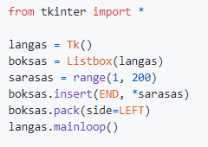
12 paskaita. Grafinės sąsajos (GUI) kūrimas
Kaip sukurti atvaizduojamą sąrašą
8
Notes:
įdomi renginių tvarkymo dalis Tkinteryje. Kaip galbūt pastebėjote, ankstesniuose pavyzdžiuose mes visada įtraukėme parametrą „įvykis“ į savo funkcijas, kurias naudojome įvykiams tvarkyti. Šis parametras nurodo įvykį, kuris suaktyvino funkciją. Jame yra duomenų apie įvykį, pvz., pelės padėtis paspaudimo metu arba klavišas, paspaustas per klaviatūros įvykį. Tačiau gali būti atvejų, kai norime iškviesti funkciją, kuri nepriima įvykio argumento. Aptarkime, kaip tai tvarkoma kode, kurį bendrinate.
from tkinter import *
Pradedame, kaip įprasta, importuodami viską iš Tkinter bibliotekos.
langas = Tk()
Ši eilutė sukuria pagrindinį mūsų programos langą.
def spausdinti():
spausdinti („Spausdina!“)
Čia apibrėžiame funkciją „spausdinti“, kuri nepriima įvykio argumento. Viskas, ką ji daro, tai atspausdina "Spausdina!" į pultą, kai skambina.
mygtukas = Button(langas, text="Spausdinti", command=spausdinti)
Šioje eilutėje sukuriamas mygtukas su tekstu „Spausdinti“. Argumentas „komanda“ nustatytas į mūsų funkciją „spausdinti“, taigi, paspaudus mygtuką, iškviečiama mūsų funkcija.
langas.bind("<Return>", lambda event: spausdinti())
Štai čia viskas darosi įdomiai. Ši eilutė susieja ENTER klavišo paspaudimą su mūsų funkcija. Bet kadangi mūsų funkcija nenaudoja įvykio argumento, turime naudoti lambda funkciją, kad ją iškviestume. Lambda funkcija yra maža, anoniminė funkcija, kuri apibrėžiama skrydžio metu. Šiuo atveju reikia „įvykio“ argumento, bet su juo nieko nedaro; ji tiesiog vadina mūsų funkciją „spausdinti“.
mygtukas.pack()
Tada mes įdedame mygtuką lange naudodami pack() metodą.
langas.mainloop()
Galiausiai ši eilutė inicijuoja įvykio kilpą.
Su šiuo kodu, paspaudus mygtuką arba klavišą ENTER, atsiras "Spausdina!" atspausdinti į konsolę. Tai parodo, kad „Tkinter“ įvykiais pagrįstos funkcijos gali būti lanksčios naudojant lambda funkciją ir valdyti situacijas, kai iškviečiamai funkcijai nereikia įvykio argumento. Toks lankstumas yra galingas įrankis kuriant interaktyvias GUI programas.

Slide 12
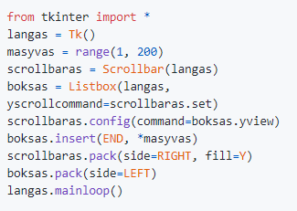
12 paskaita. Grafinės sąsajos (GUI) kūrimas
Kaip pridėti sąrašo slinkimo juostą
9
Notes:
Slinkimo juostos pridėjimas prie sąrašo laukelio Tkinter programoje. Tai įprastas reikalavimas dirbant su valdikliais, kuriuose gali būti daugiau duomenų, nei gali būti rodoma valdiklio matomoje srityje. Supraskime kodą išsamiai:
from tkinter import *
Įprastas importo pareiškimas, kai importuojame viską iš Tkinter bibliotekos.
langas = Tk()
Ši eilutė inicijuoja mūsų pagrindinį programos langą.
masyvas = range (1, 200)
Čia mes sukuriame skaičių seką nuo 1 iki 199, naudodami funkciją diapazonas ().
scrollbaras = scrollbar(langas)
Ši eilutė inicijuoja slinkties juostos valdiklį. Parametras „langas“ nurodo, kad ši slinkties juosta yra pagrindinio lango antrinė dalis.
pitonas
Nukopijuokite kodą
boksas = Listbox(langas, yscrollcommand=scrollbaras.set)
Tada sukuriame sąrašo laukelį, kaip ir ankstesniame pavyzdyje. Nauja dalis čia yra „yscrollcommand“ parametras. Šis parametras nustatytas į mūsų slinkties juostos metodą set(). Tai reiškia, kad kaskart slenkant sąrašo laukeliu, jis atitinkamai atnaujins slinkties juostos padėtį.
scrollbaras.config(command=boksas.yview)
Ši eilutė yra ankstesnės atitikmuo. Konfigūruojame slinkties juostą taip, kad ją perkėlus būtų atnaujintas sąrašo laukelio vaizdas. Sąrašo laukelio metodas yview() naudojamas vertikaliai slinkti. Šios dvi eilutės sukuria dvipusį ryšį tarp slinkties juostos ir sąrašo laukelio.
boksas.insert(END, *masyvas)
Ši eilutė yra identiška ankstesniam pavyzdžiui. Mes įterpiame savo skaičių seką į sąrašo laukelį.
scrollbaras.pack(side = RIGHT, fill = Y)
Dešinėje lango pusėje dedame slinkties juostą ir užpildome vertikalią erdvę.
boksas.pack(side=LEFT)
Tada mes supakuojame sąrašo dėžutę į kairę. Dėl šio išdėstymo slinkties juosta bus dešinėje sąrašo laukelio pusėje.
langas.mainloop()
Galiausiai pradedame savo programos įvykių kilpą.
Kai šis kodas bus paleistas, jis atidarys langą su sąrašo langeliu kairėje ir slinkties juosta dešinėje. Sąrašo laukelis užpildytas skaičiais nuo 1 iki 199. Slinkties juosta leidžia vartotojui slinkti per šiuos skaičius, jei jie netelpa matomoje sąrašo laukelio srityje. Ryšys tarp sąrašo dėžutės ir slinkties juostos reiškia, kad slinkdami vieną iš jų, bus perkelta kita, o tai užtikrina sklandų vartotojo patirtį. Ši galimybė pridėti slinkties juostas prie skirtingų valdiklių yra esminis įgūdis kuriant sudėtingas Tkinter GUI.

Slide 13
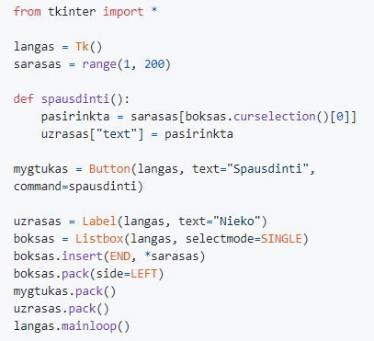
12 paskaita. Grafinės sąsajos (GUI) kūrimas
Kaip pasiimti duomenis iš pažymėtos sąrašo vietos
10
Notes:
Šis scenarijus parodo, kaip gauti duomenis iš pasirinkto elemento Tkinter sąrašo laukelyje. Panagrinėkime šį kodą po gabalėlio:
from tkinter import *
Ši eilutė importuoja viską iš Tkinter bibliotekos.
langas = Tk()
Čia sukuriame pagrindinį programos langą.
sarasas = diapazonas (1, 200)
Sugeneruojame skaičių seką nuo 1 iki 199, naudodami funkciją range(). Tai bus duomenys, kuriuos užpildysime sąrašo laukelyje.
def spausdinti():
pasirinkta = sarasas[boksas.curselection()[0]]
uzrasas["tekstas"] = pasirinkta
Tai funkcija, kurią iškviesime spustelėjus mygtuką. curselection() yra sąrašo metodas, kuris grąžina visų pasirinktų parinkčių indeksų rinkinį. Kadangi leidžiame tik vieną pasirinkimą, paimame pirmąjį (ir vienintelį) šios eilutės elementą (curselection()[0]) ir naudojame šį indeksą atitinkamam elementui iš mūsų duomenų sąrašo gauti. Tada šie pasirinkti duomenys rodomi etiketėje.
mygtukas = Mygtukas(langas, text="Spausdinti", command=spausdinti)
Čia sukuriame mygtuką „Spausdinti“, kurį paspaudus bus iškviesta spausdinti() funkcija.
uzrasas = Etiketė(langas, text="Nieko")
Sukuriame etiketę, kurioje bus rodomas pasirinktas numeris. Iš pradžių nustatytas „Nieko“, kuris lietuviškai reiškia „nieko“.
boksas = Listbox(langas, selectmode=SINGLE)
Tada sukuriame sąrašo laukelį. Argumentas selectmode=SINGLE reiškia, kad vartotojas vienu metu gali pasirinkti tik vieną parinktį.
boksas.insert(END, *sarasas)
Sąrašo laukelį užpildome savo duomenų seka.
boksas.pack(side=LEFT)
mygtukas.pack()
uzrasas.pack()
Mes išdėstome savo valdiklius lange. Sąrašo laukelis supakuotas kairėje, o mygtukas ir etiketė supakuoti iš viršaus į apačią jų kūrimo tvarka.
langas.mainloop()
Galiausiai pradedame pagrindinę mūsų programos įvykių kilpą.
Kai ši programa paleidžiama, ji atidaro langą su sąrašu kairėje pusėje, mygtuku su užrašu "Spausdinti" centre ir etikete "Nieko" po mygtuku. Kai vartotojas sąrašo laukelyje pasirenka elementą ir spusteli mygtuką, etiketė bus atnaujinta, kad būtų rodomas pasirinktas skaičius. Šis scenarijus iliustruoja, kaip sąveikauti su sąrašo langeliu ir naudoti jo pasirinkimą kitose Tkinter GUI dalyse.

Slide 14
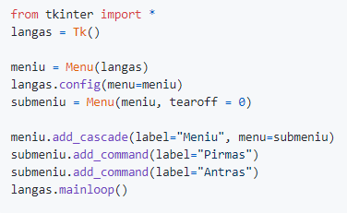
12 paskaita. Grafinės sąsajos (GUI) kūrimas
Kaip sukurti meniu
11
Notes:
Jūsų pateiktame scenarijuje parodyta, kaip sukurti meniu „Tkinter“ programoje. Meniu yra labai paplitę grafinėse vartotojo sąsajose ir naudojami įvairioms komandoms struktūriškai pateikti. Pereikime per kodą:
from tkinter import *
Ši eilutė importuoja visas klases ir funkcijas iš tkinter modulio.
langas = Tk()
Ši eilutė sukuria pagrindinį programos langą.
meniu = Meniu(langas)
Čia mes kuriame meniu objektą. Argumentas „langas“ reiškia, kad šis meniu yra prijungtas prie mūsų pagrindinio lango.
langas.config(menu=meniu)
Šioje eilutėje mūsų naujai sukurtas meniu nustatomas kaip pagrindinis programos lango meniu.
submeniu = meniu (meniu, nuplėšimas = 0)
Dabar mes kuriame submeniu. Argumentas „meniu“ rodo, kad šis meniu yra pagrindinio meniu dalis. Parinktis tearoff=0 išjungia galimybę atskirti meniu nuo atskiro lango – ši funkcija nenaudojama dažnai ir gali suklaidinti vartotojus, todėl dažniausiai išjungiama.
meniu.add_cascade(label="Meniu", menu=submeniu)
Ši eilutė prideda išskleidžiamąjį meniu prie mūsų pagrindinio meniu. Parinktis „Etiketė“ nustato tekstą, kuris bus rodomas pagrindiniame meniu, o „meniu“ sujungia šį išskleidžiamąjį meniu su submeniu.
submeniu.add_command(label="Pirmas")
submeniu.add_command(label="Antras")
Čia į savo submeniu pridedame dvi komandas. Tikroje programoje šias komandas tikriausiai pridėtumėte prie funkcijų, kurios iškviečiamos, kai vartotojas pasirenka šias parinktis. Tai galite padaryti pridėdami parametrą 'command', pavyzdžiui: submeniu.add_command(label="Pirmas", command=my_function).
langas.mainloop()
Galiausiai pradedame pagrindinę mūsų programos įvykių kilpą.
Kai paleisite šį scenarijų, pamatysite langą su meniu juosta viršuje, kuriame yra vienas išskleidžiamasis meniu, pažymėtas „Meniu“. Kai paspausite tai, pamatysite submeniu, kuriame yra dvi parinktys: „Pirmas“ ir „Antras“. Šis scenarijus suteikia pagrindinį supratimą apie tai, kaip kurti ir naudoti meniu Tkinter programose. Galite pridėti tiek parinkčių ir submeniu, kiek jums reikia, ir galite juos pridėti prie bet kurios norimos funkcijos, suteikdami daug lankstumo kuriant programos vartotojo sąsają.

Slide 15
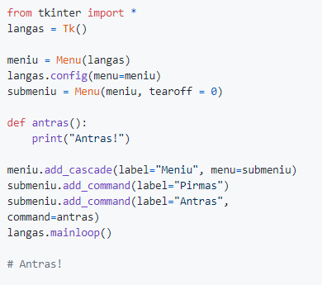
12 paskaita. Grafinės sąsajos (GUI) kūrimas
Kaip meniu punktams priskirti funkcijas
12
Notes:
Šis Python skriptas yra ankstesnio scenarijaus tęsinys ir iliustruoja, kaip pridėti funkcijų prie meniu parinkčių naudojant komandas. Išskirkime kodą, kad jį suprastume aiškiau:
from tkinter import *
Pradedame importuodami viską iš tkinter bibliotekos, kuri suteikia mums įrankius grafinei vartotojo sąsajai sukurti.
langas = Tk()
Čia sukuriame pagrindinį mūsų programos langą.
meniu = Menu(langas)
langas.config(menu=meniu)
Tada sukuriame pagrindinį meniu ir susiejame jį su programos langu.
submeniu = Menu(meniu, tearoff = 0)
Tada sukuriame submeniu ir prijungiame jį prie pagrindinio meniu. Nuplėšimo parinktis nustatyta į 0, o tai reiškia, kad submeniu negalima atskirti į atskirą langą.
def antras():
spausdinti („Antras!“)
Čia apibrėžiame funkciją, kuri bus vykdoma pasirinkus meniu parinktį. Ši funkcija tiesiog išspausdina "Antras!" prie konsolės.
meniu.add_cascade(label="Meniu", menu=submeniu)
Tada prie pagrindinio meniu pridedame išskleidžiamąjį meniu. Išskleidžiamąjį meniu sudaro submeniu, kurį sukūrėme anksčiau.
submeniu.add_command(label="Pirmas")
submeniu.add_command(label="Antras", command=antras)
Į submeniu pridedamos dvi parinktys. Pirmasis variantas pažymėtas „Pirmas“, o antrasis – „Antras“. Funkciją antras() pridedame prie meniu parinkties „Antras“, naudodami komandos argumentą. Tai reiškia, kad kiekvieną kartą, kai pasirenkama parinktis „Antras“, bus vykdoma antras() funkcija.
langas.mainloop()
Galiausiai įeiname į pagrindinę programos įvykių kilpą.
Kai paleisite šį scenarijų, atsidarys langas su meniu juosta. Meniu juostoje paspaudus parinktį „Meniu“, atsidarys submeniu, kuriame yra parinktys „Pirmas“ ir „Antras“. Jei pasirinksite "Antras", žodis "Antras!" bus atspausdintas konsolėje, parodydamas, kad funkcija sėkmingai įvykdyta.

Slide 16
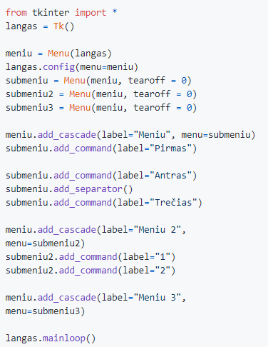
12 paskaita. Grafinės sąsajos (GUI) kūrimas
Kaip sukurti daugiau meniu, juos atskirti
13
Notes:
„Tkinter“ taip pat turime galimybę sukurti meniu juostą, kurioje gali būti įvairių meniu. Kiekvienas iš šių meniu gali turėti kelis meniu elementus. Šiuo atveju turime tris meniu: „Meniu“, „Meniu 2“ ir „Meniu 3“.
Peržiūrėkime tokios meniu juostos „Tkinter“ kūrimo procesą:
Pirmiausia sukuriame Tk klasės egzempliorių, kuris yra pagrindinis mūsų langas: langas = Tk().
Toliau sukuriame Meniu klasės egzempliorių: meniu = Meniu(langas). Tai bus mūsų pagrindinė meniu juosta.
Tada sukonfigūruojame langas egzempliorių, kad meniu būtų naudojamas meniu: langas.config(menu=meniu).
Dabar galime pradėti pridėti submeniu. Kiekvienas submeniu vėl yra Menu klasės egzempliorius, o nuplėšimo parinktis nustatyta į 0, kad jo nebūtų galima nuimti. Tai darome trims meniu: submeniu = meniu (meniu, nuplėšimas = 0), submeniu2 = meniu (meniu, nuplėšiamas = 0) ir submeniu3 = meniu (meniu, nuplėšiamas = 0).
Tada šiuos submeniu pridedame prie pagrindinio meniu naudodami add_cascade. Tai leidžia sukurti išskleidžiamąjį efektą: meniu.add_cascade(label="Meniu", menu=submeniu).
Tada galime pradėti įtraukti elementus į savo submeniu naudodami add_command. Tai leidžia prie konkrečių parinkčių pridėti veiksmus: submeniu.add_command(label="Pirmas").
Norėdami vizualiai atskirti meniu elementus, naudojame add_separator(). Taip tarp meniu elementų pridedama horizontali linija.
Galiausiai įvedame pagrindinio įvykio kilpą naudodami langas.mainloop(). Tai būtina bet kuriai Tkinter programai, nes ji tvarko visas vartotojo sąveikas, kol programa uždaroma.
Atminkite, kad galite pridėti tiek submeniu ir submeniu elementų, kiek norite, taip pat prie šių meniu elementų galite pridėti komandas, kad spustelėjus jie atliktų veiksmus. Dėl to Tkinter meniu funkcijos yra gana galingos ir lanksčios įvairioms GUI programoms.

Slide 17
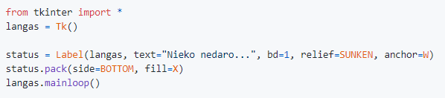
12 paskaita. Grafinės sąsajos (GUI) kūrimas
Statuso juostos (status bar) kūrimas
14
Notes:
Dabar pažiūrėkime, kaip sukurti būsenos juostą. Būsenos juosta yra horizontali sritis lango apačioje, kuri naudojama įvairiai būsenos informacijai, pvz., esamai operacijos būsenai, žymeklio pozicijai ir kt., rodyti.
Šiame scenarijuje mes sukursime paprastą pagrindinio lango būsenos juostą.
from tkinter import *
langas = Tk()
Kaip ir anksčiau, pradedame importuodami tkinter modulį ir inicijuodami pagrindinį langą.
status = Label(langas, text="Nieko nedaro...", bd=1, relief=NUSKENTAS, anchor=W)
Tada sukuriame etiketės valdiklį, kuris yra mūsų būsenos juosta. Tekstas „Nieko nedaro...“ bus pradinis būsenos pranešimas, rodomas juostoje. Parametrai bd=1 ir relief=SUNKEN suteikia būsenos juostai nuskendusio krašto efektą, padedantį išsiskirti iš kitų valdiklių. Parinktis anchor=W sulygiuoja tekstą į kairę (vakarus).
status.pack (side = APAČIAS, fill = X)
Naudojame pack() geometrijos tvarkyklę, kad pridėtume būsenos juostą prie lango. Parinktis side=BOTTOM rodoma lango apačioje, o fill=X užpildo visą lango plotį. Taip užtikrinama, kad nepaisant lango pločio, būsenos juosta visada išsitemps, kad ją užpildytų.
langas.mainloop()
Galiausiai, mes iškviečiame funkciją mainloop(), kad pradėtume įvykio kilpą.
Rezultatas yra paprastas langas su būsenos juosta apačioje, kurioje rodomas tekstas „Nieko nedaro...“. Tai esminis žingsnis kuriant interaktyvesnes ir informatyvesnes GUI programas. Sudėtingesnėje programoje galite atnaujinti šią būsenos juostą, kad atspindėtų dabartinę programos būseną, pvz., ar ji neveikia, apdorojama ar baigta užduotis.

Slide 18
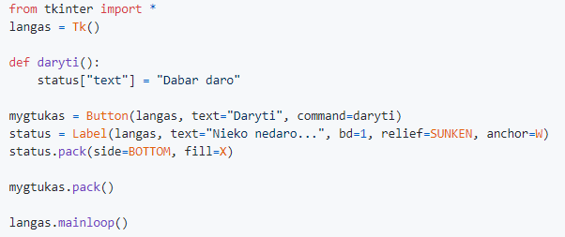
12 paskaita. Grafinės sąsajos (GUI) kūrimas
Statuso juostos (status bar) kūrimas su mygtuku
15
Notes:
Šiame scenarijuje prie GUI pridedame naują elementą – mygtuką, kuris sąveikaus su būsenos juosta. Pasinerkime į šio scenarijaus detales.
from tkinter import *
langas = Tk()
Kaip įprasta, pradedame importuodami tkinter modulį ir inicijuodami pagrindinį langą.
def daryti ():
status["text"] = "Dabar daro"
Čia mes apibrėžėme funkciją daryti(). Kai iškviečiama, ši funkcija pakeičia tekstą mūsų būsenos juostoje į „Dabar daro“.
mygtukas = Mygtukas (langas, text="Daryti", command=daryti)
Tada sukuriame mygtuko valdiklį. Mygtuko etiketė yra „Daryti“, o komandos parametrą priskyrėme funkcijai daryti(). Tai reiškia, kad paspaudus šį mygtuką, bus iškviesta daryti() funkcija, būsenos juostos tekstas pakeičiamas į „Dabar daro“.
status = Label(langas, text="Nieko nedaro...", bd=1, relief=NUSKENTAS, anchor=W)
Po to sukuriame būsenos juostą, kaip ir anksčiau. Šis etiketės valdiklis yra mūsų būsenos juosta su pradiniu būsenos pranešimu „Nieko nedaro...“. Būsenos juosta atrodo įdubusi dėl parametrų bd=1 ir relief=SUNKEN, o anchor=W sulygiuoja tekstą į kairę (vakarus).
status.pack (side = APAČIAS, fill = X)
mygtukas.pack()
Tada mes supakuojame savo valdiklius ant lango. Būsenos juosta pereina į apačią ir tęsiasi, kad užpildytų lango plotį dėl side=BOTTOM, fill=X, o mygtukas rodomas virš būsenos juostos.
langas.mainloop()
Galiausiai inicijuojame įvykio kilpą su mainloop ().
Kai paleisite šį scenarijų, atsiras langas su mygtuku „Daryti“ ir būsenos juosta su „Nieko nedaro...“. Kai spustelėsite mygtuką, būsenos juostos tekstas pasikeis į „Dabar daro“, parodydamas pagrindinę dviejų GUI elementų sąveiką. Tai pristato įvykiais pagrįsto programavimo koncepciją, kuri yra pagrindinis funkcinių ir interaktyvių grafinių vartotojo sąsajų kūrimo aspektas.

Slide 19
12 paskaita. Grafinės sąsajos (GUI) kūrimas
Jei statuso juosta formuojama lentelėje
16
Notes:
Čia dar kartą peržiūrime „Tkinter“ tinklelio išdėstymo tvarkyklės naudojimą ir tai, kaip ją galima pritaikyti būsenos juostai. Naudojama sintaksė šiek tiek skiriasi nuo paketo metodo, tačiau ji suteikia mums daugiau galimybių valdyti valdiklių padėtį labiau struktūrizuotame, į lentelę panašiame išdėstyme.
Tinklelio metodas pirminiame valdiklyje valdiklius išdėsto į lentelę panašią struktūrą. Aptarkime parametrus, kuriuos naudojame šiame scenarijuje:
status.grid(row = 2, columnspan= 3, sticky = W+E)
Čia mes naudojame tinklelio metodą būsenos valdiklyje, kuris yra mūsų būsenos juosta.
row=2 įkelia būsenos juostą į trečią tinklelio eilutę (tinklelio eilutės ir stulpeliai prasideda nuo 0, o ne nuo 1).
columnspan=3 nurodo tkinter leisti būsenos valdikliui aprėpti 3 stulpelius. Tai leidžia mūsų būsenos juostai ištempti per 3 stulpelius tinklelyje, suteikiant jai daugiau vietos.
sticky=W+E užtikrina, kad valdiklis prilimpa arba išsiplečia, kad užpildytų tinklelio langelį tiek iš vakarų (kairėje), tiek iš rytų (dešinėje). Tai reiškia, kad būsenos juosta bus ištempta horizontaliai, kad užpildytų langelį iš kairės į dešinę, bet ne vertikaliai. Tai idealiai tinka būsenos juostai, kuri turėtų išsitiesti per visą lango plotį, bet neužimti jokios papildomos vertikalios vietos.
Būsenos juostai naudodami tinklelio metodą, galite pasiekti lankstesnį išdėstymą, ypač kai jūsų GUI yra keli valdikliai, kuriuos reikia išdėstyti struktūriškiau. Jūs netgi galite maišyti paketą ir tinklelį toje pačioje programoje, jei jie nenaudojami tame pačiame pirminiame valdiklyje. Pasirinkimas tarp paketo ar tinklelio dažnai priklausys nuo konkrečių jūsų programos dizaino poreikių.

Slide 20
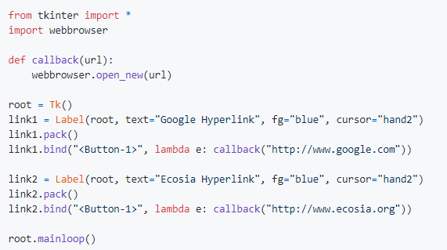
12 paskaita. Grafinės sąsajos (GUI) kūrimas
Kaip sukurti veikiančią nuorodą
17
Notes:
Jūsų pateiktame scenarijuje pridedame tkinter GUI funkcijų, kad būtų galima atidaryti žiniatinklio nuorodas naršyklėje. Nauja koncepcija, kurią pristatome čia, yra žiniatinklio naršyklės modulis, kuris suteikia aukšto lygio sąsają, leidžiančią vartotojams rodyti žiniatinklio dokumentus. Išskirkime scenarijų, kad jį geriau suprastume:
Funkcija webbrowser.open_new(url) atidaro url naujame žiniatinklio naršyklės lange, jei sistemoje sukonfigūruota naršyklė. Jei ne, jei įmanoma, jis gali atidaryti URL naujame skirtuke.
Pirmiausia importuojame reikiamus modulius:
from tkinter import *
Import webbrowser
Tada apibrėžiame atgalinio skambinimo funkciją (url), kuri kaip įvestį paima URL ir atidaro šį URL naujame žiniatinklio naršyklės lange:
def callback(url):
webbrowser.open_new(url)
Tada sukuriame naują Tkinter langą su root = Tk ().
Kita kodo dalis sukuria etiketę, kuri atrodo ir veikia kaip hipersaitas. Etiketės valdiklis naudojamas su parametrais tekstas (rodomas tekstas), fg (teksto priekinio plano spalva) ir žymekliu (žymekliu, kuris pasirodo, kai pelė yra virš etiketės):
link1 = Label(root, text="Google hipersaitas", fg="mėlyna", cursor=“hand2")
link1.pack()
Vėliau kairiuoju pelės mygtuko paspaudimu („<Button-1>“) ant etiketės susiejame atgalinio skambinimo funkciją. Šiuo atveju mes naudojame lambda funkciją, kad perduotume konkretų URL, kurį norime atidaryti:
link1.bind("<Button-1>", lambda e: callback("http://www.google.com"))
Tą patį procesą kartojame su antrąja nuoroda:
pitonas
Nukopijuokite kodą
link2 = Etiketė (root, text="Ecosia hipersaitas", fg="mėlyna", cursor=“hand2")
link2.pack()
link2.bind("<Button-1>", lambda e: callback("http://www.ecosia.org"))
Galiausiai Tkinter įvykio kilpą pradedame su root.mainloop().
Šiame pavyzdyje, kai paleisite kodą, pamatysite dvi nuorodas: vieną skirtą „Google“, kitą – „Ecosia“. Kai spustelėsite vieną iš jų, numatytoji žiniatinklio naršyklė atidarys tą URL naujame lange. Šiame scenarijuje pateikiamas paprastas pavyzdys, kaip naudoti žiniatinklio naršyklės modulį su tkinter kuriant spustelėjamus hipersaitus programoje.

Slide 21
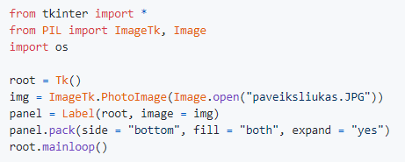
12 paskaita. Grafinės sąsajos (GUI) kūrimas
Kaip atidaryti nuotrauką
18
Notes:
Šiame pavyzdyje mes įkeliame vaizdą į tkinter programą naudodami PIL (pagalvės) biblioteką. PIL yra galinga biblioteka, palaikanti daugelio skirtingų vaizdo failų formatų atidarymą, manipuliavimą ir išsaugojimą. Išskaidykime scenarijų:
Pirmiausia importuojame reikalingas bibliotekas:
from tkinter import *
from PIL import ImageTk, Image
import os
OS modulis suteikia galimybę naudoti nuo operacinės sistemos priklausančias funkcijas, tačiau jos iš tikrųjų nenaudojamos jūsų scenarijuje, todėl galime jį pašalinti.
Tada sukuriame naują Tkinter langą su root = Tk ().
Ši kodo eilutė atidaro vaizdo failą ir konvertuoja jį į formatą, kurį gali naudoti tkinter:
img = ImageTk.PhotoImage(Image.open("paveiksliukas.JPG"))
Image.open("paveiksliukas.JPG") atidaro vaizdo failą esamame darbiniame kataloge, o ImageTk.PhotoImage() konvertuoja vaizdo objektą į su tkinter suderinamą nuotraukos vaizdą.
Tada sukuriame etiketės valdiklį ir nustatome jo vaizdo parametrą į savo vaizdą:
panel = Label (root, image = img)
Etiketės valdiklis naudojamas tekstui arba vaizdams rodyti.
Tada supakuojame etiketę ant lango. Pack() metodas suskirsto valdiklius į blokus prieš įdėdamas juos į pagrindinį valdiklį. side = "apačioje" įdeda valdiklį pirminio valdiklio apačioje. užpildyti = „abu“ išplečia valdiklį horizontaliai ir vertikaliai, kad užpildytų bet kokią erdvę, kuri kitaip nenaudojama pirminiame valdiklio elemente. expand = "taip" leidžia valdikliui išplėsti pradinį dydį, jei pakeičiamas pirminio valdiklio dydis:
pitonas
Nukopijuokite kodą
panel.pack(šonas = "apačia", užpildymas = "abu", išplėsti = "taip")
Galiausiai Tkinter įvykių kilpą pradedame su root.mainloop().
Scenarijus atidaro tkinter langą, kuriame rodomas vaizdas "paveiksliukas.JPG". Jei pakeisite lango dydį, vaizdas išsiplės arba susitrauks pagal poreikį, užpildydamas langą dėl užpildymo ir išplėtimo parinkčių, kurias nustatome pakuodami vaizdą.

Slide 22
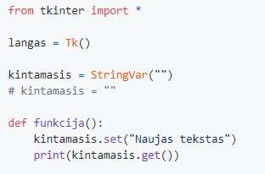
12 paskaita. Grafinės sąsajos (GUI) kūrimas
Kintamųjų naudojimas Tkinter programoje
Jei kuriant programą su Tkinter, prireiks funkcijose panaudoti kintamąjį, standartiniai kintamieji (pvz. kintamasis = "") nesuveiks. Todėl patartina naudoti StringVar, IntVar kintamuosius. Jie turi set() (reikšmės nustatymui) ir get() (kintamojo reikšmės gavimui) funkcijas. Atkreipkite dėmesį, kad jos gali būti kviečiamos tik funkcijose.
19
Notes:
„StringVar“, „IntVar“ ir kitų „tkinter Variable“ klasių naudojimas yra esminė duomenų srauto ir valdymo „tkinter“ programoje dalis. Šie kintamieji yra tkinter specifinės Python kintamųjų versijos, kurias galima naudoti kaip įprastus Python kintamuosius, bet taip pat turi specialius metodus .get() ir .set() reikšmėms gauti ir priskirti.
StringVar() metodas yra tkinter klasė, suteikianti galimybę stebėti kintamuosius tkinter ir grafinės vartotojo sąsajos (GUI) elementų pakeitimus. Šie specialūs kintamieji skirti naudoti su įvairiais tkinter valdikliais, tokiais kaip etiketė, įrašas, parinkties meniu, tikrinimo mygtukas ir radijo mygtukas.
Štai scenarijaus suskirstymas:
from tkinter import *
langas = Tk()
kintamasis = StringVar()
kintamasis.set("")
Sukuriamas StringVar tipo kintamasis kintamasis ir nustatomas į tuščią eilutę.
def funkcija():
kintamasis.set("Naujas tekstas")
spausdinti(kintamasis.get())
Ši funkcija nustato kintamasis į "Naujas tekstas" ir atspausdina jo reikšmę naudojant .get() metodą.
Pavyzdžiui, jei naudotumėte etikečių valdiklį, kad parodytumėte kintamo kintamasis reikšmę tkinter GUI, atliktumėte kažką panašaus:
etikete = Etiketė(langas, textvariable=kintamasis)
Daugelio tkinter valdiklių parinktis textvariable nurodo stebėtiną kintamąjį. Kaskart pakeitus kintamąjį, valdiklio ekranas automatiškai atnaujinamas, kad atspindėtų naują reikšmę.
Apibendrinant, kai kuriate GUI programą naudodami „tkinter“ ir jums reikia kintamųjų, sąveikaujančių su valdikliais, naudokite „StringVar“, „IntVar“ ir kitas „tkinter“ kintamųjų klases, nes jos suteikia papildomų funkcijų, palyginti su standartiniais „Python“ kintamaisiais.

Slide 23
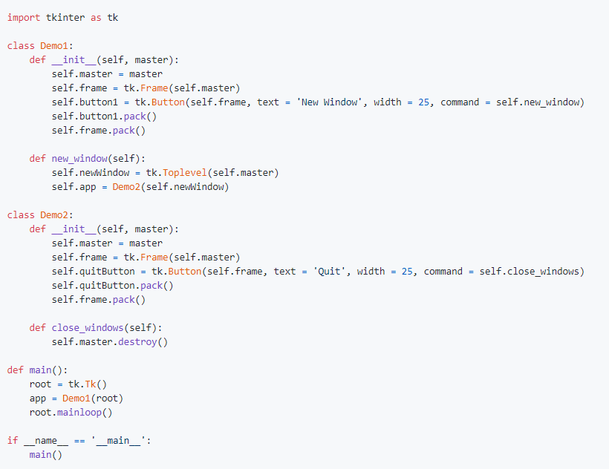
12 paskaita. Grafinės sąsajos (GUI) kūrimas
Kaip tkinter programoje padaryti kelis langus
20
Notes:
„Tkinter“ leidžia mūsų programoje sukurti kelis langus. Šiame pavyzdyje turime pagrindinį langą ir antrą langą, kurį galima atidaryti iš pagrindinio lango. Čia taikoma koncepcija yra Object Oriented Programming (OOP), kur mes apibrėžiame dvi klases Demo1 ir Demo2, kurių kiekviena reiškia skirtingą langą mūsų programoje.
Pirmos klasės Demo1 yra pagrindinis langas. Taikant __init__ metodą, sukuriamas rėmelis ir prie šio rėmelio pridedamas mygtukas pavadinimu „Naujas langas“. Paspaudus šį mygtuką, iškviečiamas new_window metodas, kuris sukuria naują aukščiausio lygio langą (Toplevel) ir susieja jį su Demo2.
Antroji klasė Demo2 yra mūsų antrinis langas. Jį taip pat sudaro rėmelis, tačiau šį kartą mygtukas pavadintas „Baigti“. Kai paspaudžiamas šis mygtukas, jis suaktyvina close_windows metodą, kuris sunaikina langą.
import tkinter as tk
Class Demo1:
def __init__(self, master):
self.master = master
self.frame = tk.Frame(self.master)
self.button1 = tk.Button(self.frame, text='Naujas langas', width=25, command=self.new_window)
self.button1.pack()
self.frame.pack()
def new_window(self):
self.newwindow = tk.Toplevel(self.master)
self.app = Demo2 (self.newwindow)
Class Demo2:
def __init__(self, master):
self.master = master
self.frame = tk.Frame(self.master)
self.quitButton = tk.Button(self.frame, text='Quit', width=25, command=self.close_windows)
self.quitButton.pack()
self.frame.pack()
def close_windows(self):
self.master.destroy()
def main ():
root = tk.Tk()
app = Demo1 (root)
root.mainloop()
if __name__ == '__main__':
main()
Apibendrinant galima pasakyti, kad kelių langų kūrimo Tkinter procesas apima kiekvieno lango atskiros klasės sukūrimą ir Toplevel() naudojimą naujiems langams sukurti. Tai leidžia mums turėti gerai struktūrizuotą programą su atskiromis klasėmis, tvarkančiomis kiekvieno lango funkcijas.

Slide 24
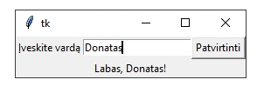
12 paskaita. Grafinės sąsajos (GUI) kūrimas
Užduotis nr. 1
Sukurti programą su grafine sąsaja, kuri:
Turėtų laukelį su užrašu "Įveskite vardą", kuriame vartotojas galėtų įvesti vardą
Turėtų mygtuką su užrašu "Patvirtinti", kurį nuspaudus, programa po lauku atspausdintų "Labas, {vardas}!"
21

Slide 25
12 paskaita. Grafinės sąsajos (GUI) kūrimas
Užduotis nr. 2
Patobulinti 1 užduoties programą, kad ji:
Atspausdintų pasisveikinimą ne tik nuspaudus mygtuką, bet ir paspaudus mygtuką "Enter"
22

Slide 26
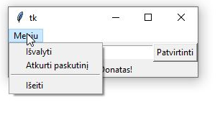
12 paskaita. Grafinės sąsajos (GUI) kūrimas
Užduotis nr. 3
Patobulinti 2 užduoties programą, kad ji turėtų meniu pavadinimu "Meniu", kuriame:
Būtų punktas "Išvalyti", kurį paspaudus išsitrintų tekstas eilutėje, kurioje spausdinamas pasisveikinimo tekstas
Būtų punktas "Atkurti", kurį paspaudus pasisveikinimo teksto eilutėje butų atspausdintas paskutinis atspausdintas tekstas
Būtų punktas "Išeiti", kurį paspaudus užsidarytų programos langas
Tarp menių punktų "Atkurti" ir "Išeiti" būtų atskyrimo brūkšnys
23

Slide 27
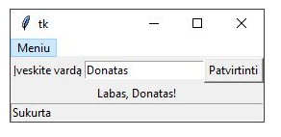
12 paskaita. Grafinės sąsajos (GUI) kūrimas
Užduotis nr. 4
Patobulinti 3 užduoties programą, kad ji turėtų statuso juostą apačioje, kurioje:
Būtų rodoma "Sukurta", kai atspausdinamas pasisveikinimo tekstas
Būtų rodoma "Išvalyta", kai ištrinamas pasisveikinimo tekstas
Būtų rodoma "Atkurta", kai atkuriamas paskutinis pasisveikinimo tekstas Nuspaudus klaviatūros mygtuką "Escape", uždarytų programos langą
24

Slide 28
12 paskaita. Grafinės sąsajos (GUI) kūrimas
Namų darbas
Užbaigti klasėje nepadarytas užduotis
25

Slide 29
12 paskaita. Grafinės sąsajos (GUI) kūrimas
Išspręsti paskaitos uždaviniai (įkelti ketvirtadienį)
https://github.com/aurimas13/Python-Beginner-Course/tree/main/Programs
Tkinter button names
https://web.archive.org/
Tkinter bibliotekos mygtukų kodai
Tkinter info
https://www.tutorialspoint.com/python/python_gui_programming.htm
Visa informacija apie Tkinter biblioteka
Naudinga informacija

